Slide 1
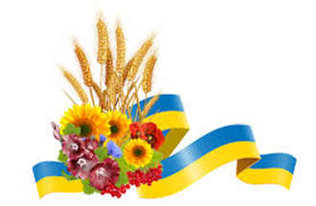
Будова слова.Способи творення слів
Березовенко Ольги Миколаївни

Slide 2
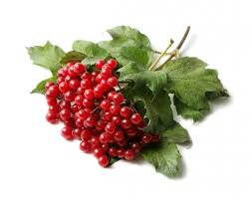
Більшість слів в українській мові складаються з двох і більше частин (морфем). Кожна морфема має своє значення.
Морфема- це найменша неподільна значуща частина. Вона виражає певне лексичнен або граматичне значення і регулярно відтворюється із своїм значенням у мовленні.
Наприклад: літ-н-ій (корінь, суфікс і закінчення)

Slide 3

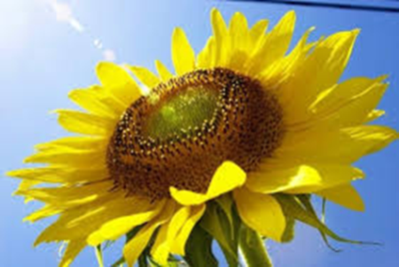
За значенням і роллю в будові слова
морфеми поділяються:
службові засоби словотворення та творення форм слова :
кореневі
- корінь
- префікс;
- суфікс;
- закінчення;
- постфікс;
- основа слова

Slide 4
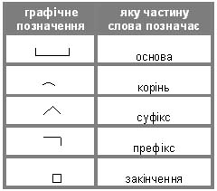
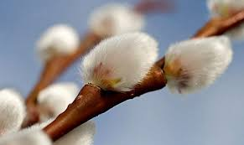
Кожна морфема позначається своєю умовною позначкою:

Slide 5
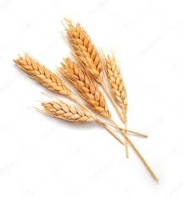
Префікс
Префікс (від лат. prae - попереду і fixus - прикріплений) - це частина слова, що стоїть перед коренем і служить для утворення нових слів чи інших граматичних форм.
Словотворчий префікс - змінює лексичне значення слова
Формотворчий префікс-
може використовуватись для утворення нових форм слів
Друкувати - надрукувати,
Робити- доробити (док.в дієсл.),
глядач - наглядач
видатний - найвидатніший
(найв.ступ. порівн. прикм.)

Slide 6
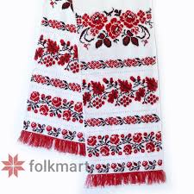
Суфікс
Суфікс (від лат. sufficus - прикріплений) - частина слова, що стоїть після кореня і служить для утворення нових слів чи інших граматичних форм:
мудрий + -ість = мудрість
гора + -ськ = гірський
Формотворчі суфікси використовуються для створення інших граматичних форм
Співати+ -в = співав ( мин.ч. дієслова)

Slide 7
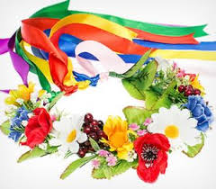
Постфікс
Постфікс (від лат. postfixus- прикріплений після)- частина слова, що стоїть у кінці слова після закінчення і служить для утворення нових слів чи нових форм ().
скажи- скажи-но;
кохати - кохатися

Slide 8
Основа слова
Частину слова без закінчення називають основою.
Основа слова може складатися лише з одного кореня
Непохідні основи
мають у своєму складі лише корінь, тому збігаються з ними і не розчленовуються на частини
(чорн(ий).
Похідні основи
мають у своєму складі, крім кореня, ще одну чи більше словотворчих частин (суфікс, префікс, постфікс), розчленовується на частини (сад-ів-ник)

Slide 9
Закінчення
Закінчення- це змінна частина слова, яка стоїть найчастіше в кінці слова, вказуючи на відношення з іншими словами у словосполученні і реченні:
українськ(ий),
коханн(я)
Закінчення змінює лише форму слова,
не змінюючи його лексичного значення
Закінчення може бути нульовим, тобто не виражене звуком
Воля, волі, волею
Сіль_

Slide 10

Способи словотворення
Процес творення нових слів у мові називається словотворенням.
Морфологічні
Неморфологічні
Суфіксальний
(вітер – вітерець)
Злиття словосполучення
Префіксальний
(їхати – приїхати)
(добра ніч – добраніч)
Перехід з однієї частини мови в іншу
Префіксально-суфіксальний
(межа – безмежний)
(завідуючий(прикм.) –завідуючий (ім.))
Безафіксний
(нічний – ніч)
Словоскладання
Набуття словом нового значення
(залізо, бетон – залізобетонний)
Корінь(росл.)-корінь (матем.)
Основоскладання
(хмари чесати – хмарочос)

Slide 11
Вправа 1.
Погрупувати різні форми одного слова та спільнокореневі слова.
Сніг, снігуронька, снігами, засніжений, снігів, сніговик, снігом, сніже, снігові, сніжно-білий, білосніжний, снігам

Slide 12
Ключ
Форми слова "сніг": сніг (іменник однина невідмінюваний) сніги (іменник множина) засніжений (прикметник) снігом (прислівник) сніжно-білий (прикметник) білосніжний (прикметник)
Спільнокореневі слова: снігуронька (зменшувально-пестливе слово) сніговик (складова частина слова "сніг") сніже (дієслово на основі слова "сніг") снігові (прикметник на основі слова "сніг") снігам (множина іменника "сніг" з закінченням -ам)

Slide 13
Вправа 2
Виписати спільнокореневі слова. Розібрати ці слова за будовою. Пояснити, чому корінь є головною значущою частиною слова.
1.Хатонька рідна, хатинко, хатино, знов твоя стежка прослалась для мене. (О.Ванжула.) 2.Мамо, мамцю, матусенько, ма!.. Обступає журба тополина. Зазирає у душу зима… (О. Абліцов.) 3.Не всі люди брати: є багато братків і братанів. (Ф.Бондар.) 4.Світлійте людяністю, люди! Уволю правді правоти – і зло не втримає оруди. (М. Самійленко.) 5.Гончар… Гончарство… Гончарівка… Людських зусиль надійна гілка. (С. Бурлаков.)

Slide 14
Ключ
Спільнокореневі слова: хатинка, хатино, хатонька, матусенько, мамцю, ма, братків, братанів, людяністю, люди, гончарство, гончарівка, голосить.
Ці слова є похідними від спільного кореня. Корінь є головною значущою частиною слова, оскільки він надає слову його основне значення, а від суфіксів та закінчень залежать форма і граматичні характеристики слова.
Хатонька рідна, хатинко, хатино, знов твоя стежка прослалась для мене.
"Хатонька" - корінь "хат-", суфікс "-оньк-"
"Хатинко" - корінь "хат-", суфікс "-инк-
"Хатино" - корінь "хат-", суфікс "-ин-"
Мамо, мамцю, матусенько, ма!.. Обступає журба тополина. Зазирає у душу зима…
"Мамо" - корінь "мам-", суфікс "-о";
"Мамцю" - корінь "мам-", суфікс "-цю";
"Матусенько" - корінь "мат-", суфікс "-усеньк-"

Slide 15
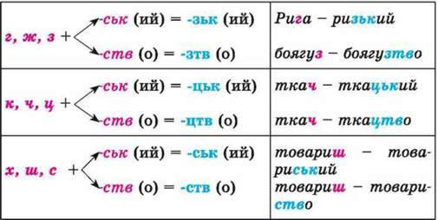

Slide 16
Вправа 3. Від поданих слів утворіть прикметники.
Виборг, Іртиш, казах, калмик, Казбек, Гаага, Солигалич, Золотоноша, Кобеляки, Страхолісся, Ветлуга, Гельсінгфорс, Ніцца ,Гостролуччя, Гринвіч, Дорогобуж, Дорогожичі, калуга, Запоріжжя, Залісся, Кандалакша, Единбург, Карабах, Тбілісі, Нальчик, Люксембург, Ельзас-Лотарінгія, Західний Буг, Івано-Франківськ,Вернигородок, Вишній Волочок ,Вільшанська Новоселиця, Вінницькі Стави, Гуляй поле Давидів Брід , гірник, герцог, кишлак. боягуз.

Slide 17
Вправа 4
Словниковий диктант.
Виділити в словах префікси. Від яких слів утворено виділені слова?
Розклад, безслідно, розсіяння, розхитаний, розм’якшити, роззброєний, роз’юшити, розходження, сказати, звузити, стишити, змусити, зшити, стривожити, зцідити, стриманий, стрибнути, зцілити, стриножити, зчіплювач, стурбувати, стягнений, збарложений, зворохобити, скоцюбритись.
Пречудовий, примарний, презавзятий, пребагато, Причорномор’я, Придунав’я, Приуралля, Приазов’я, Прикарпаття, приозер’я, принаджувати, прещасливий, принизити, предужий.
Вправа 5. Переписати, добираючи з дужок потрібний префікс.
Чи я до тебе, Україно, (при-, пре-)б’юсь, мов крапля у Дніпро… Як синяя птиця із казки, на трави (з-, с-)пускається вечір… (З-, с-) жовкне лист уліті, відчахнеться віття. В твоїх (при-, пре-)тінених очах я бачу небо ясно-синє.

